Slide 1
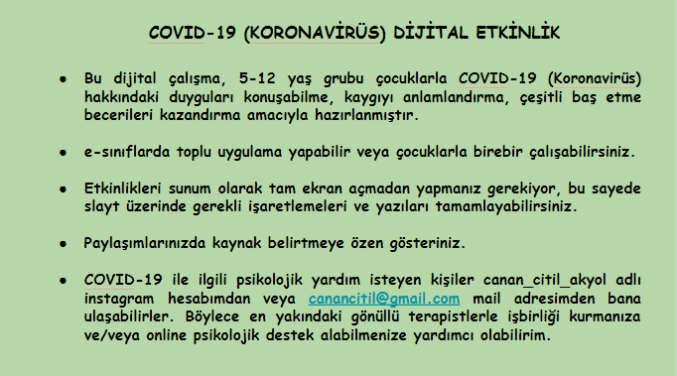

Slide 2
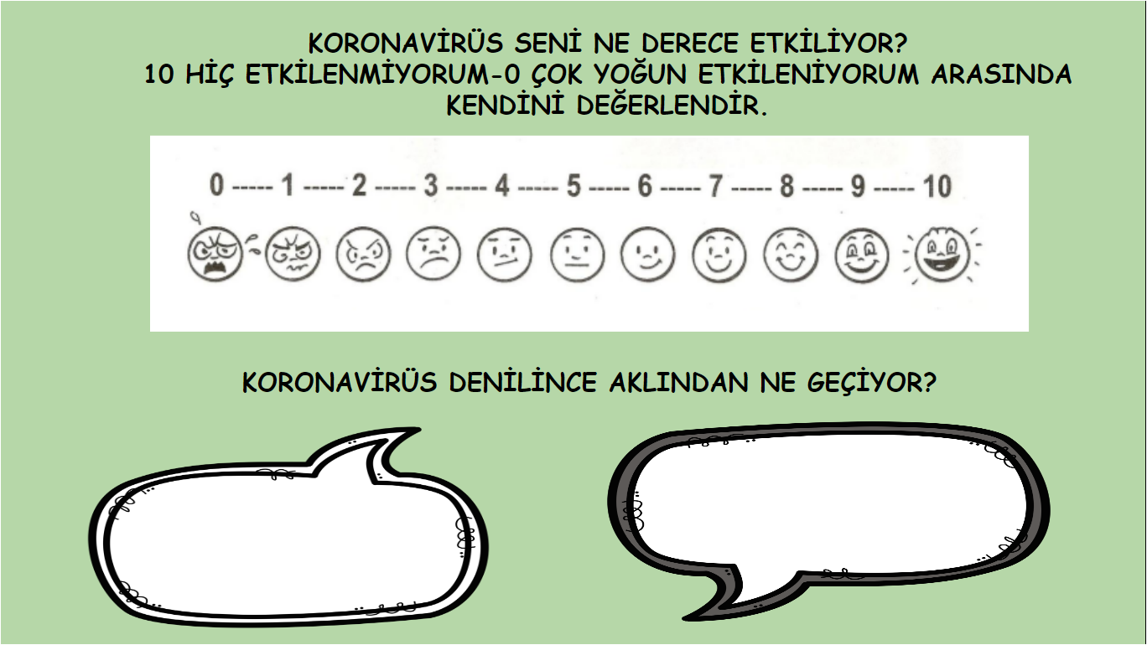

Notes:
Yeşil tik işaretini kendini değerlendirdirme derecesinde kullan. Baloncuklara aklından geçenleri yazmak için üzerine tıkla.

Slide 3


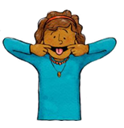


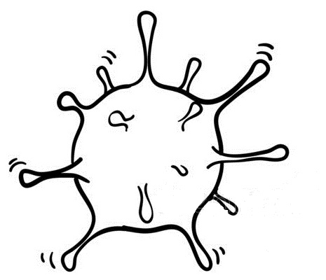
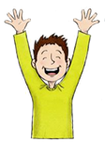






bıkmış
öfkeli
oyunbaz
sıkılmış
mutlu
heyecanlı
hayal kırıklığı
meraklı
şaşkın
korkmuş
kafası karışık
mutsuz
Notes:
Koronavirüs sende hangi duyguları ortaya çıkarıyor? Ok işareti kullanarak duygularını seç.

Slide 4
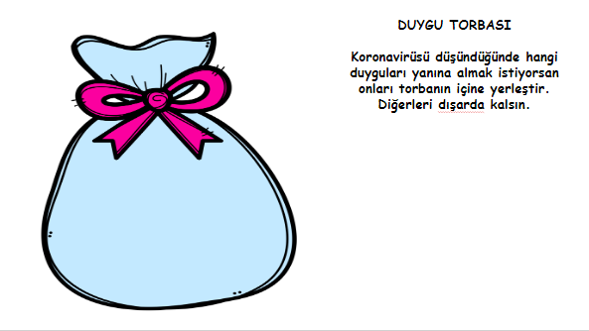
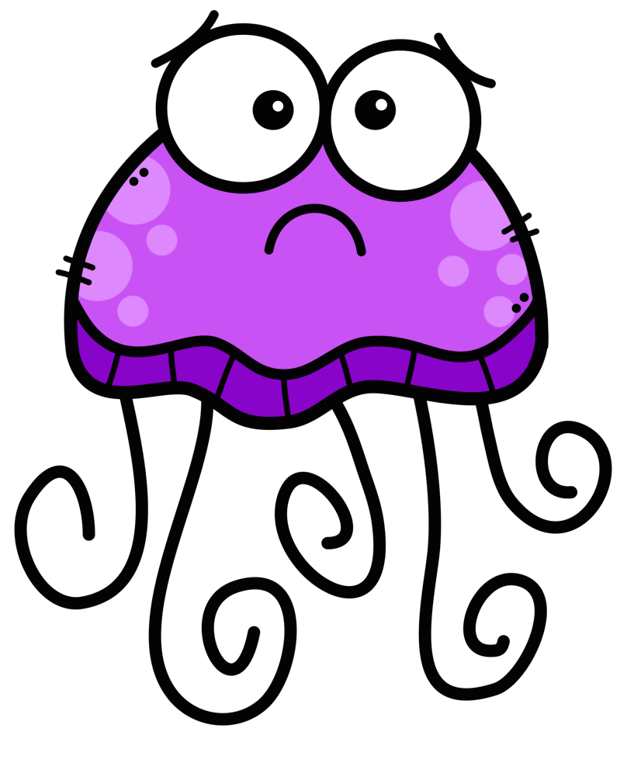
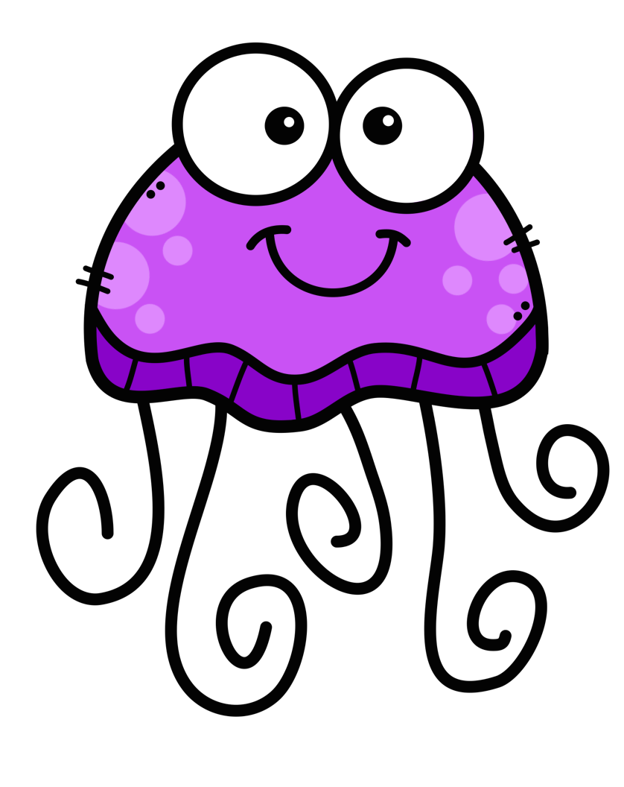
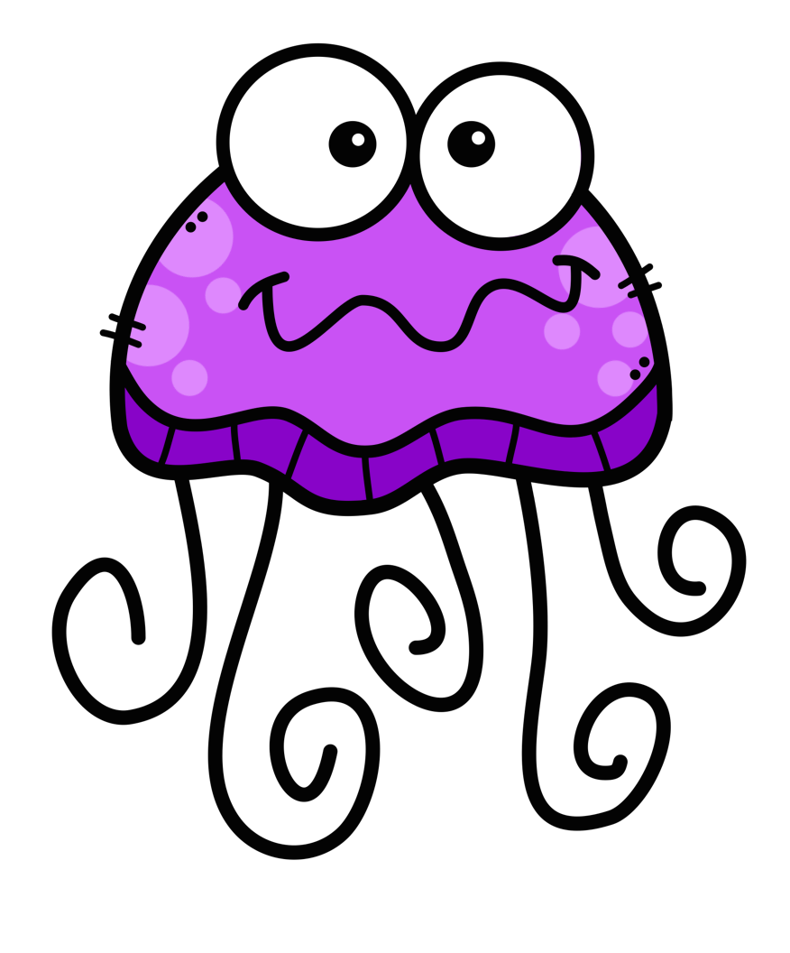
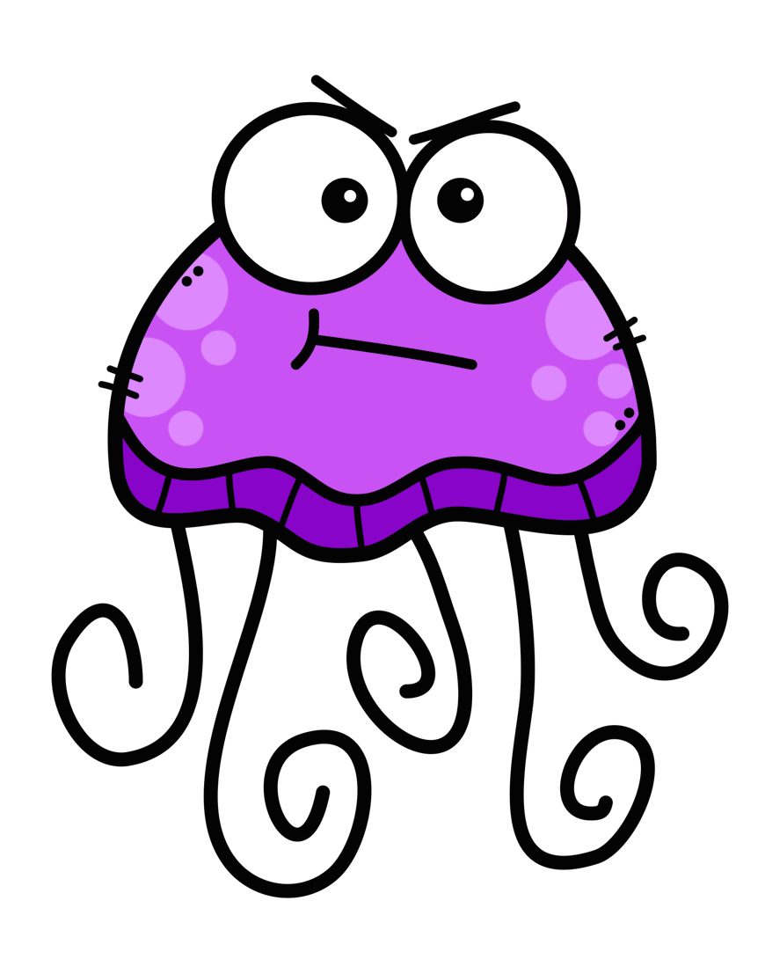
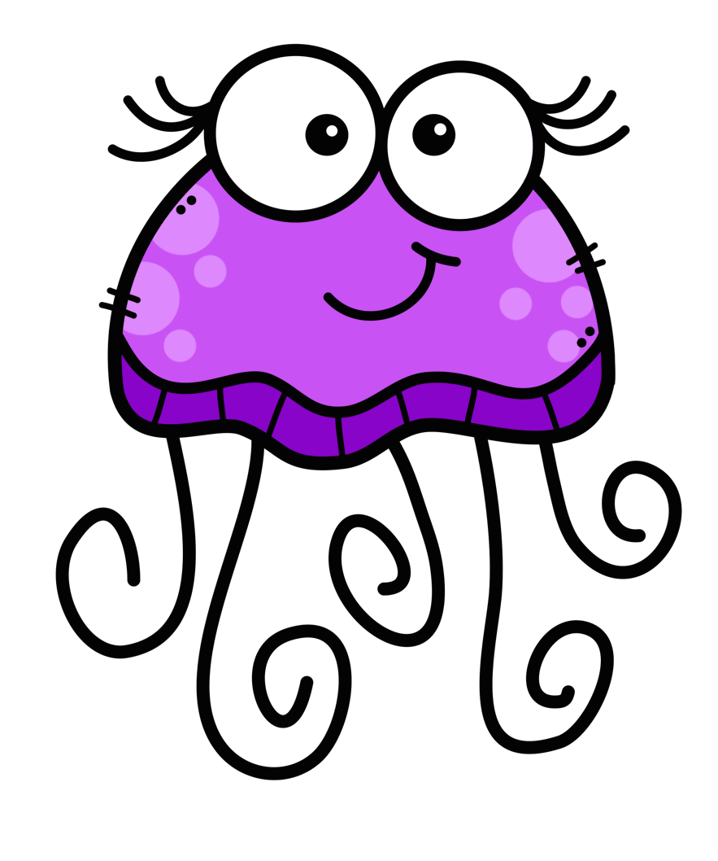
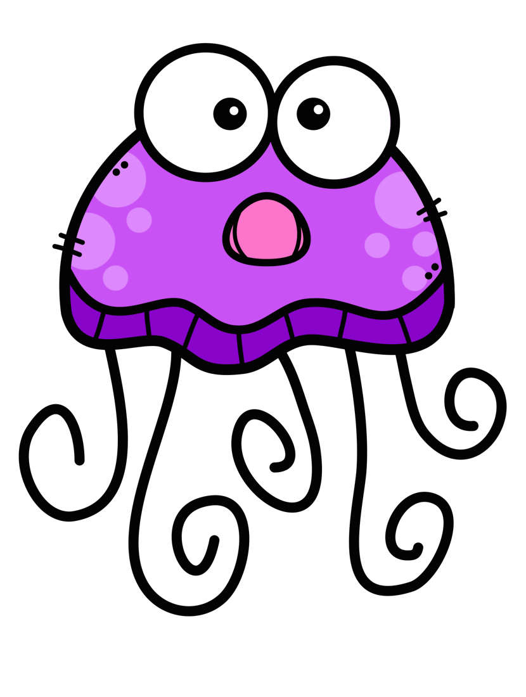
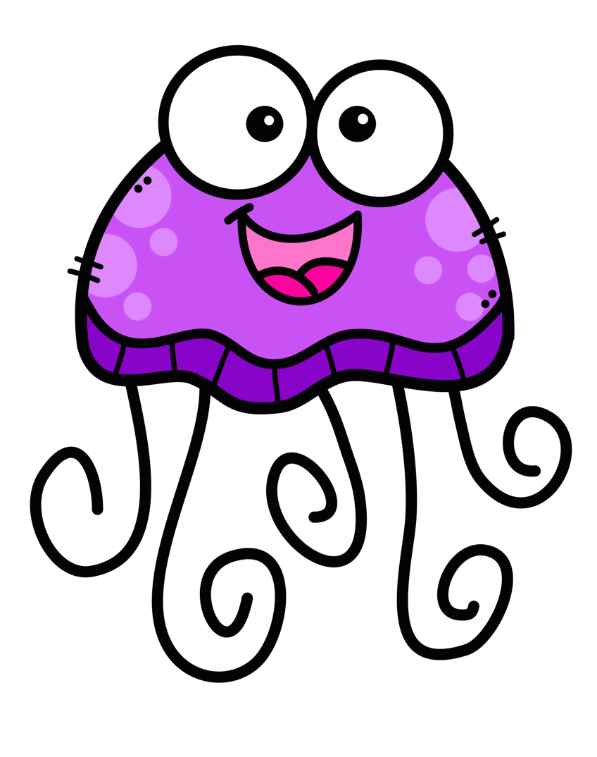

Slide 5
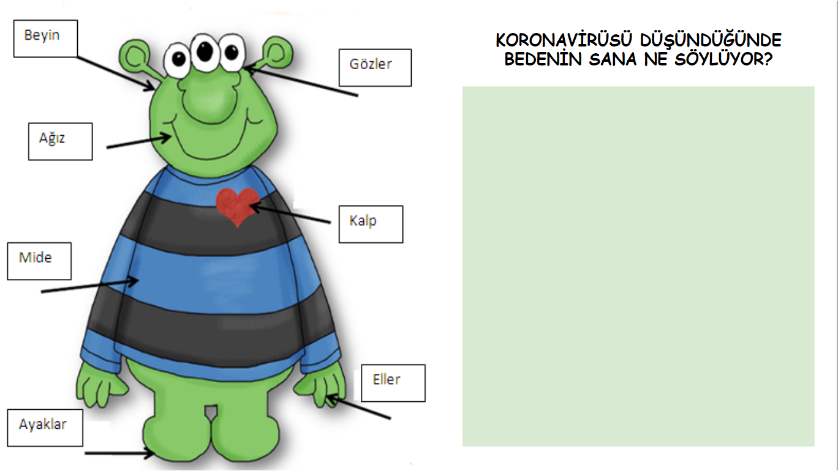
Notes:
Kaygı bedeni etkiler. Beynimiz stres ve heyecan hormonları salgılayabilir, ağzımız kuruyabilir, bedenimiz titreyebilir veya donup kalabilir, kalbimiz hızlı hızlı çarpabilir. Sen koronavirüsü düşünüp kaygılandığında bedeninde neler hissediyorsun. Boşluğa tıkla ve yaz, henüz yazamıyorsan bu etkinlikte sana eşlik eden yetişkin senin için yazabilir.

Slide 6

Her çocuğun başarabildiği şeyler vardır. Geçmişi düşündüğünde hatırlamaktan keyif aldığın anıların neler? Her bir kareye bunları yazabilirsin.
Notes:
Her film karesine aklına gelen, sana kendini iyi hissettiren anıya dair bir şeyler yaz. Böyle bir anı bulmakta zorlanıyorsan geçmişte kendini başarılı bulduğun olayları düşünebilirsin, hatırladığında mutlu olduğun olayları aklına getirebilirsin.

Slide 7
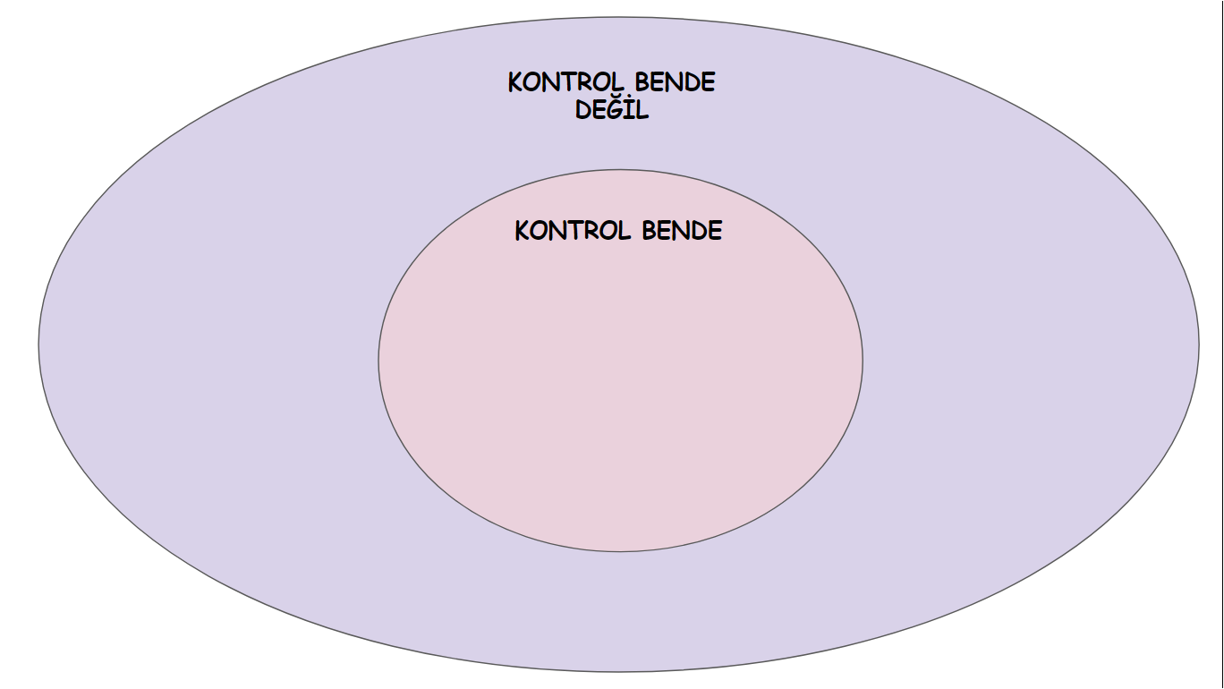
Başkalarının temizliğe dikkat etmemesi
ellerimi sık sık yıkamak
Notes:
Koronavirüsü düşündüğünde bazı şeylerin senin kontrolün dışında geliştiğini görebilirsin, bazı şeylerse sadece senin kontrolündedir. Bunları ilgili yerlere yaz. Kutucukları istediğin kadar çoğaltabilirsin.

Slide 8
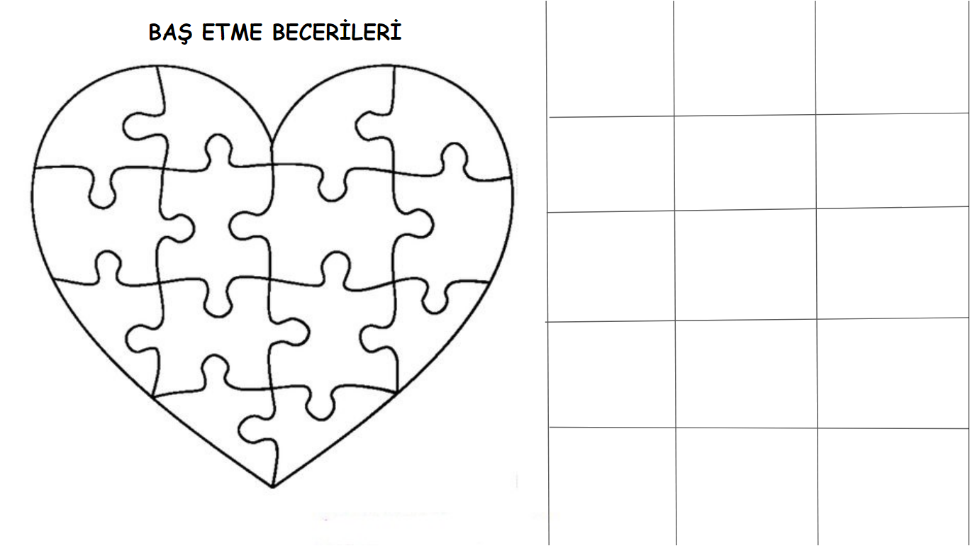
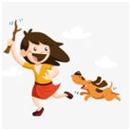
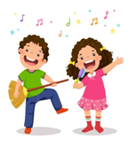

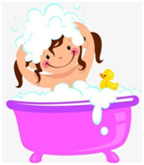

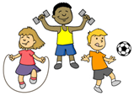
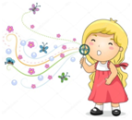
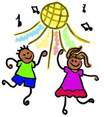

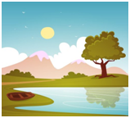
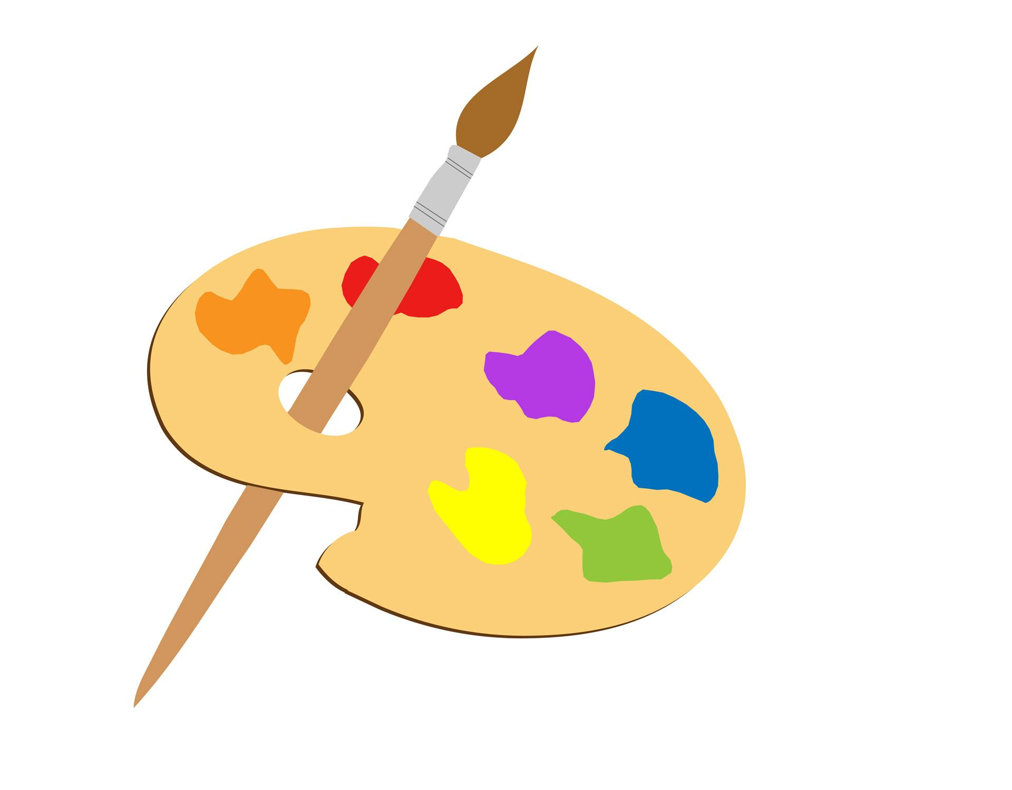

Notes:
Kullandığın baş etme becerilerini tutup kalp yapbozunun içine bırak. Son üç kutucuğa ister baş etme becerileri yaz, ister görsel ekle.
Soldan sağa baş etme becerileri:
Evcil hayvanla oynamak, şarkı söylemek, film izlemek
Duş almak, kitap okumak, spor yapmak
Baloncuk patlatmak, dans etmek, çizgiroman okumak
Güvenli yer hayali, resim yapmak, kelebek kucaklaması

Slide 9
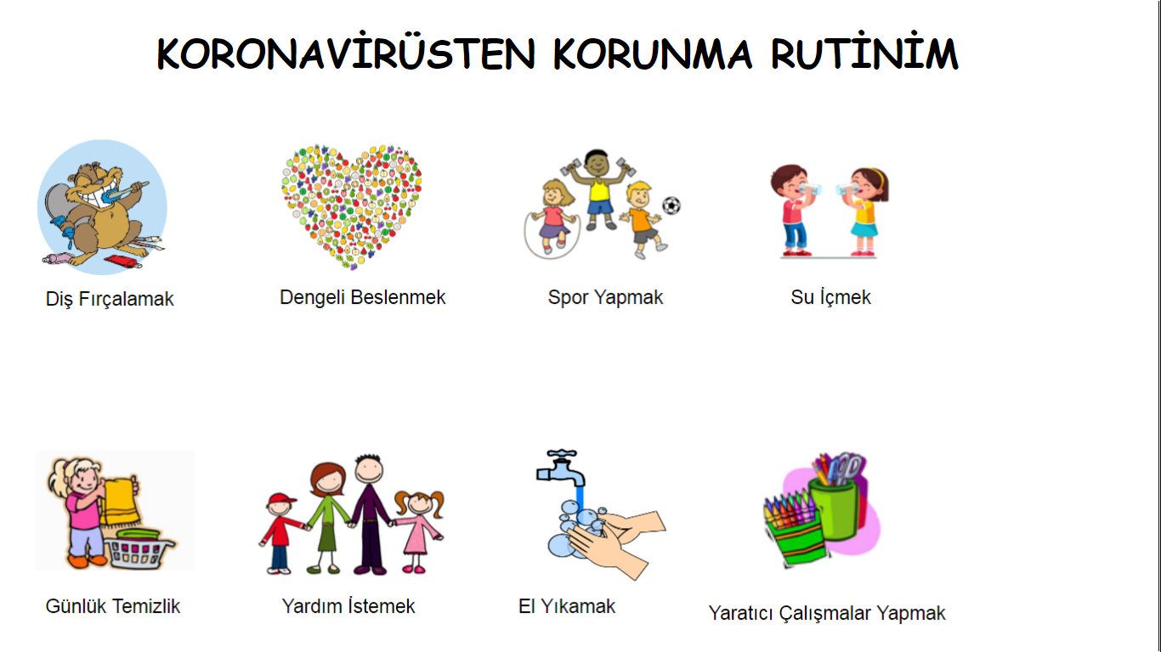

Notes:
Günlük rutininde yaptığın maddelere ödül verebilirsin.

Slide 10
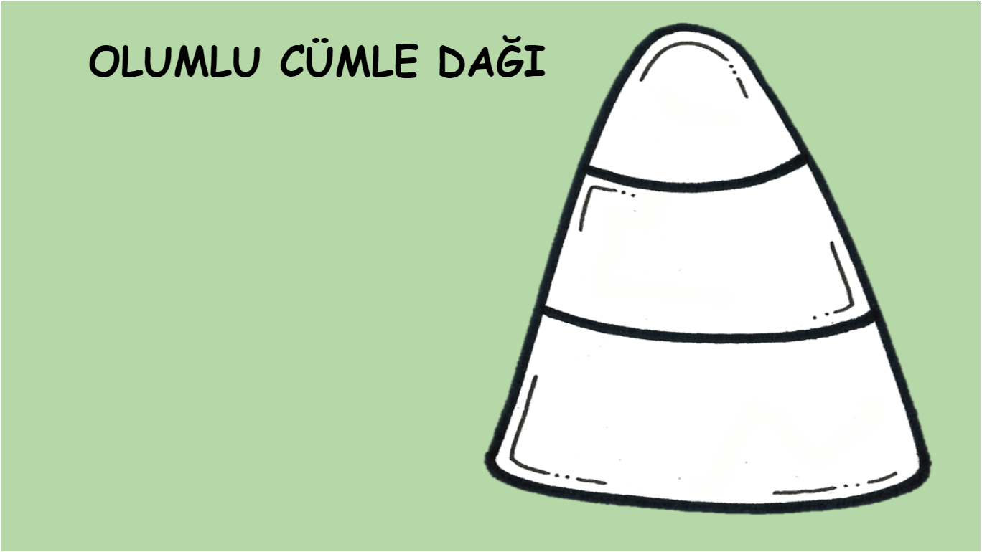
SEN DOLDUR
SEN DOLDUR
Ailem beni koruyabilir
Evdeki zamanımı yaratıcı çalışmalarla geçirebilirim
Güvendeyim
Sakin kalabilirim
Zorlandığımda yardım isteyebilirim
SEN DOLDUR
SEN DOLDUR
Ellerimi sıklıkla yıkayabilirim
Sağlıklıyım
Notes:
Kendinle olumlu konuşmayı öğrenirsen hem kaygın azalır hem bedenin rahatlar hem de gelecek için umut dolu olursun.
Sen doldur kutularına başka olumlu cümleleri de sen ekleyebilirsin

Slide 11
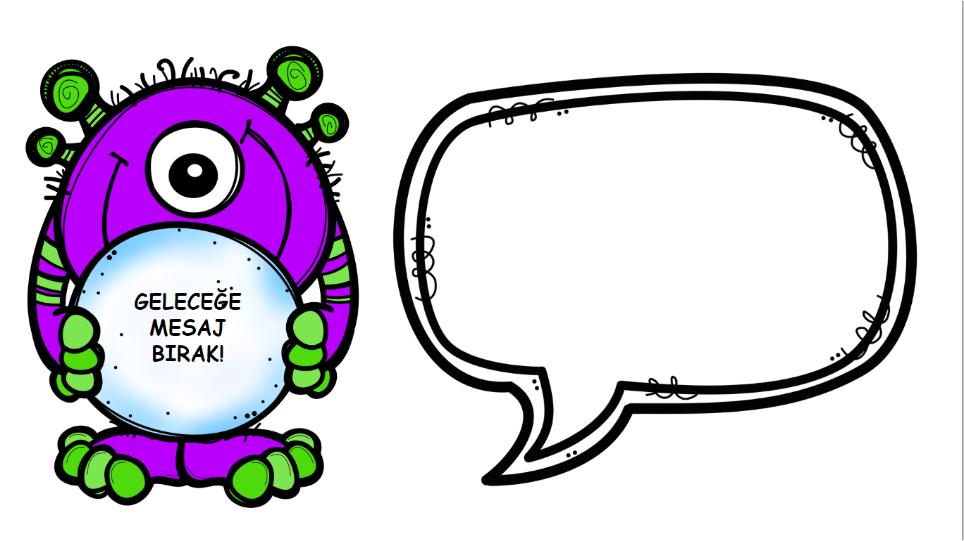
Notes:
Gelecekteki kendine nasıl mesajlar vermek istersin, baloncuğa yaz.

Slide 12
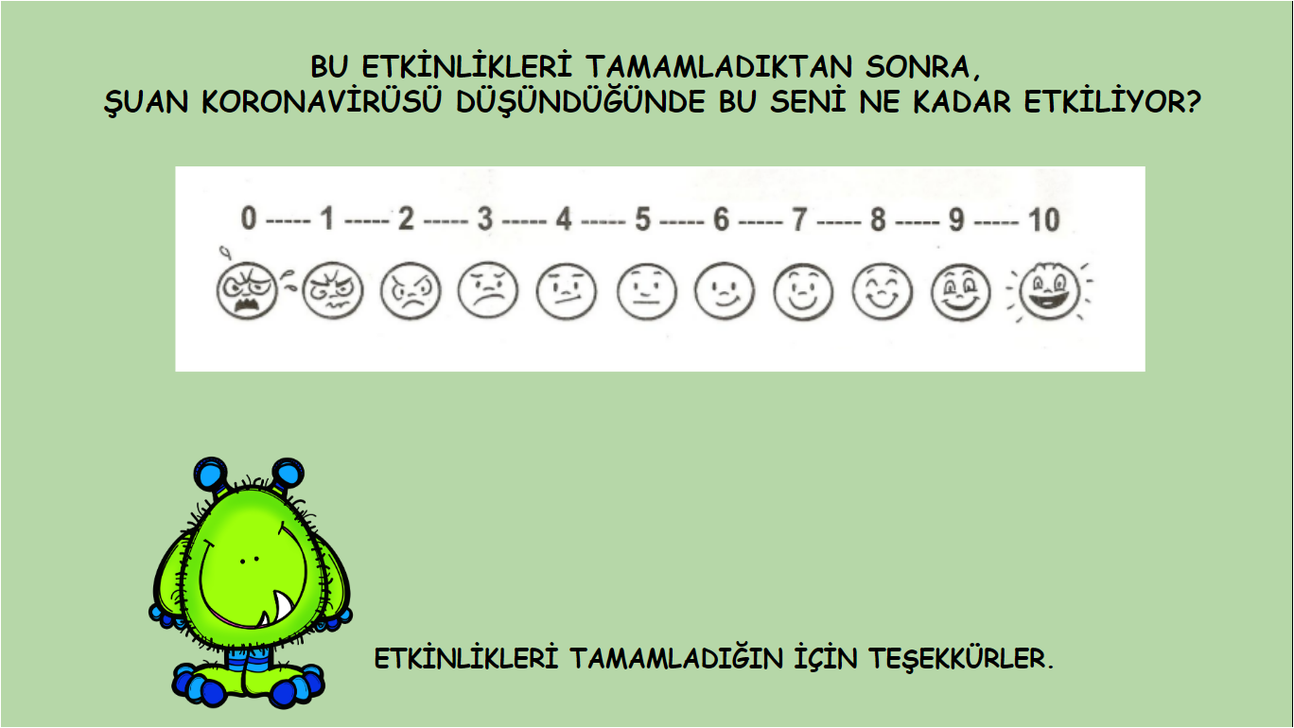

Slide 13
